Slide 1
Ch02_01
pass 강의 목록

Slide 2
ch02-01강
@RequestMapping 설정한 메서드의 구성 (public void main(){ } ) 설명 (14:50)~
메서드 구성을 위처럼 해도 되는 이유 – WAS가 설정해 주기 때문 (15:00)
메소드를 Privat / static 안써도 되는 이유 실습 설명 – reflection API (21:00)

Slide 3
인터프리터란?

Slide 4
프로그래밍 언어 해석기를 의미함
컴파일러
인터프리터
컴파일러는 객체지향 언어 (java/C/C++)등의 번역기를 의미하고
인터프리터는 파이썬,js 등등의 언어의 번역기를 의미한다

Slide 5
원격 프로그램 실행 과정

Slide 6
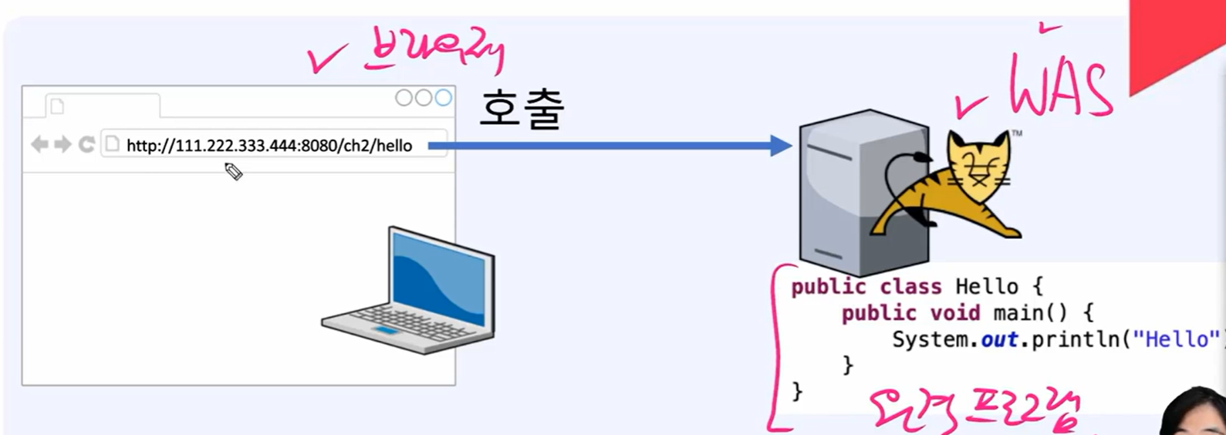
클라이언트가 원격 컴퓨터에 있는 프로그램을 URL으로 호출
WAS에 등록된 프로그램과 클라이언트가 입력한 URL이 일치하는 프로그램이 실행되며
클라이언트에게 요청한 URL의 결과 화면을 보여줌

Slide 7
원격 프로그램을 실행하기 위해선 브라우저와 WAS가 필요하다.
그렇기 때문에 클라이언트가 원격 프로그램을 실행하기 위해선
클라이언트에는 브라우저가,
서버에는 WAS프로그램이 필요하다

Slide 8
WAS에 프로그램 등록하는 방법
@Controller/@RequestMapping

Slide 9
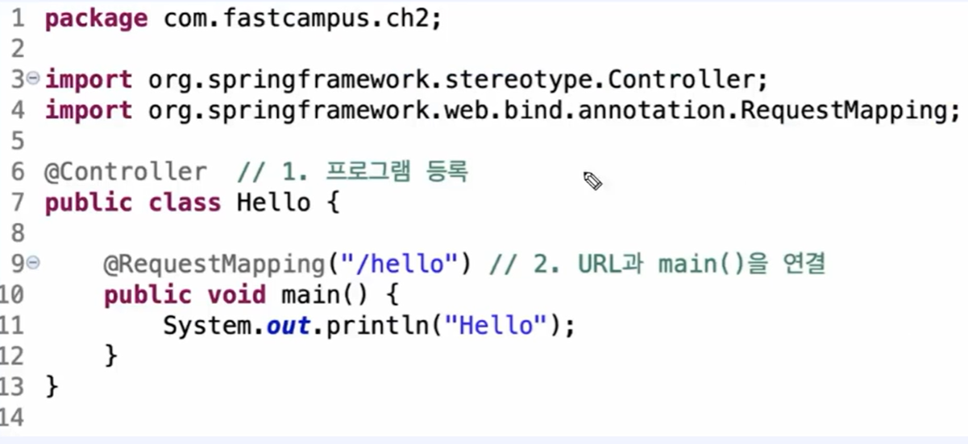
Class 위에 @Controller를 붙인다. (프로그램 등록)
그렇게 되면 WAS는 클라이언트에게 URL 호출을 받을 경우
해당 URL과 일치하는 프로그램을 @Controller라는 이름이 붙은 class에서만 찾게 된다.
즉, @Controller의 의미는 프로그램 꾸러미를 의미한다

Slide 10
상황극
클라이언트 : 브라우저에 URL 입력
WAS(서버) : 서버에 등록된 프로그램을 @Controller에서 찾기 시작
> @Controller에서 클라이언트가 입력한 URL과 맵핑된 프로그램 실행
> 결과를 클라이언트에게 보여줌
클라이언트 : 결과를 보며 작업을 이어감

